Slide 1
Câmbio, Inflação e Crescimento: Reflexões e Aplicações à Economia Brasileira
Roberto Ellery Jr, FACE/UnB

Slide 2
Questões sobre Câmbio e Inflação
A queda da participação da indústria de transformação no PIB decorre dos juros altos e do câmbio “valorizado” durantes os governos FHC e Lula?
  Devemos ajustar a câmbio para proteger a indústria?
Inflação mais alta está associada a maior crescimento?
  Devemos ser menos estrito no controle da inflação para fazer o Brasil crescer?
  O compromisso estrito e intransigente com o combate a inflação prejudica os mais pobres?

Slide 3
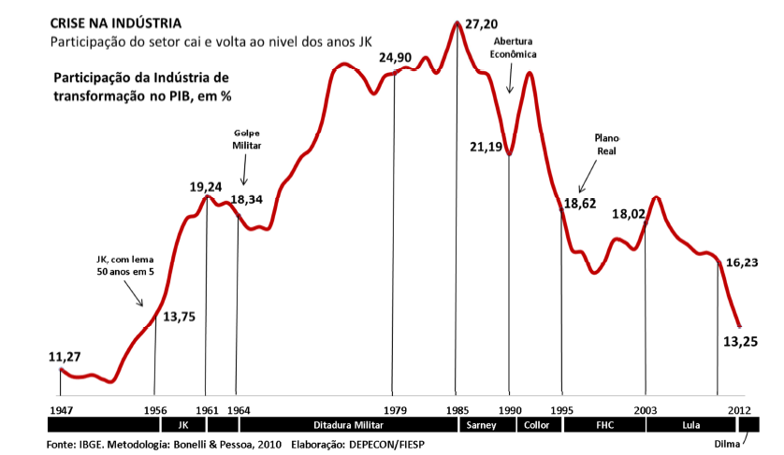
Indústria da Transformação

Slide 4
Observações
Entre 1947 e 1985 a participação da indústria de transformação no PIB subiu de 11,27% para 27,2%
  Quais as consequências deste crescimento para economia brasileira?
Entre 1985 e a edição do Plano Real esta participação já tinha caído quase dez pontos percentuais. Entre 1995 e 2003 esta participação caiu de 18,62% para 18,02%, ou seja, menos de um ponto percentual em oito anos. Entre 2003 e 2011 a queda foi de 18,02% para 16,23% e chegou a 13,25% em 2012.
  Quais as consequências desta queda para economia brasileira?

Slide 5
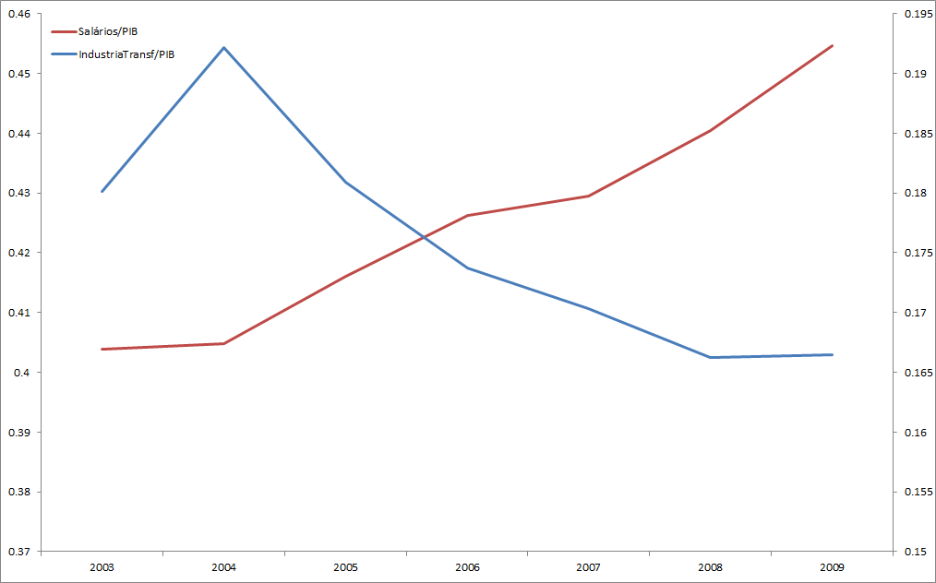
Indústria de Transformação e Salários no Brasil: o “X” da Questão.

Slide 6
Onde entra o câmbio?
O argumento dos que querem desvalorizar o câmbio “na marra” é que o salário da indústria medido em dólares está muito alto. Isto tira competitividade da indústria nacional. Desvalorizar o câmbio é uma forma de reduzir o custo unitário do trabalho medido em moeda forte.
Em português: É preciso reduzir salários reais para que a indústria tenha mais lucros e invista mais.

Slide 7
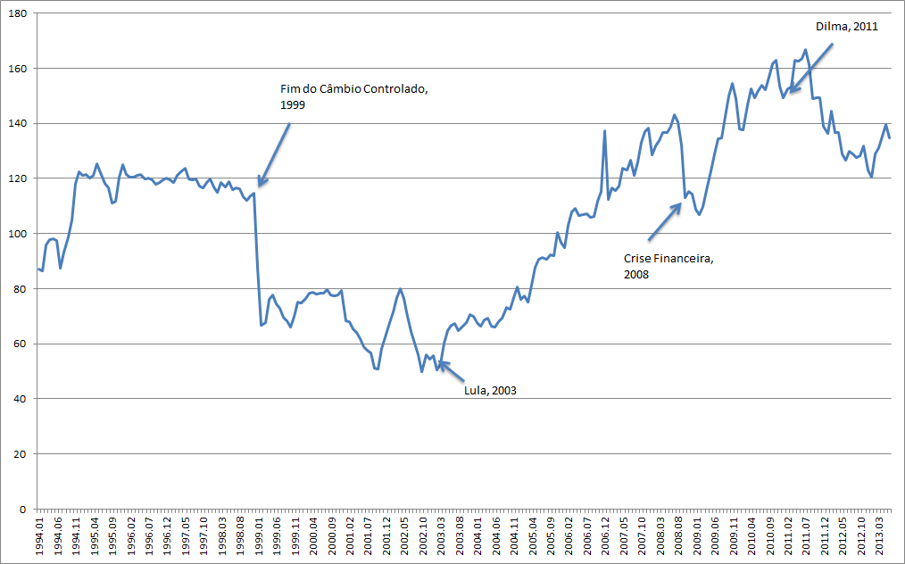
Salário Médio da Indústria Dividido pelo Câmbio das Importações

Slide 8
Escolha Inevitável
Devemos retomar o modelo de incentivo a indústria para tentar o crescimento a qualquer custo?
  Mesmo que este crescimento se mostre insustentável?
  Mesmo que este crescimento concentre renda?
  Mesmo que este modelo de crescimento ameace a democracia?
Devemos aceitar taxas menores de crescimento porém sustentáveis a longo prazo?
Qual o nosso objetivo: Alemanha ou China?

Slide 9
Escolhas e Caminhos
Modelo China
  Câmbio desvalorizado
  Salários baixos
  Investimento alto
Modelo Alemanha
  Câmbio valorizado
  Salários altos
  Produtividade alta

Slide 10
Produtividade
Para que Modelo Alemanha possa dar certo é preciso aumentar a produtividade da economia brasileira.
Como aumentar a produtividade?
  Educação.
  Regras claras e simples com facilidade para abrir, fechar e tocar empresas.
  Infraestrutura de qualidade.

Slide 11
Inflação e Crescimento
O mito:
  O nível de preços é pró-cíclico, ou seja, quanto maior o nível de preços maior a renda do país.
    Business Cycles: Real Facts and a Monetary Myth, Finn Kydland e Edward Prescott, Quarterly Review, FED Minneapolis, 1990.
    Ciclo de negócios no Brasil durante o Século XX - Uma comparação com a evidência internacional, Roberto Ellery e Victor Gomes, Economia, 2005.

Slide 12
O Mito no Brasil
A década de 1980 foi caracterizada por altíssimas taxas de inflação. Onde estava o crescimento?
Tomando em conta o período de 1997 a 2011 (pós estabilização) não se encontra uma relação válida entre crescimento e inflação.

Slide 13
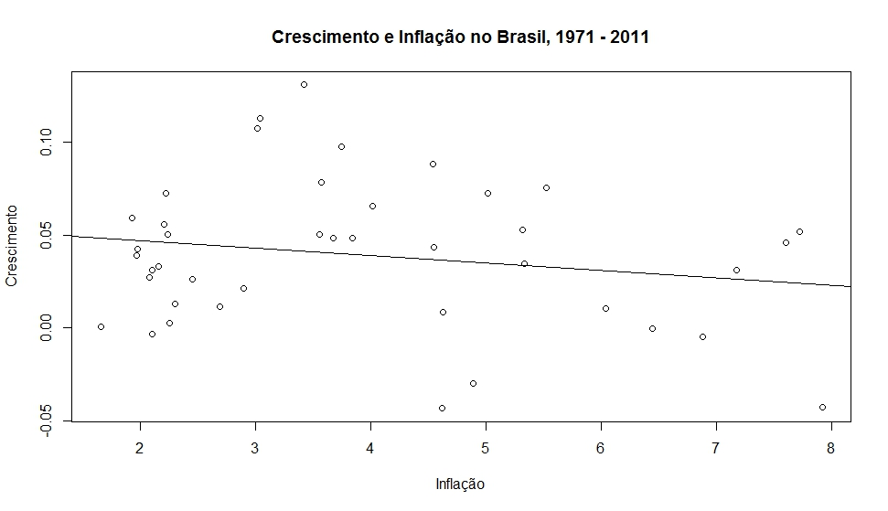
O Mito no Brasil

Slide 14
Pergunta Inconveniente
Se não existe relação clara e indiscutível entre inflação e crescimento no longo prazo, qual a razão de flexibilizar ou relativizar o controle da inflação?
  E economia brasileira está com baixas taxas de desemprego!

Slide 15
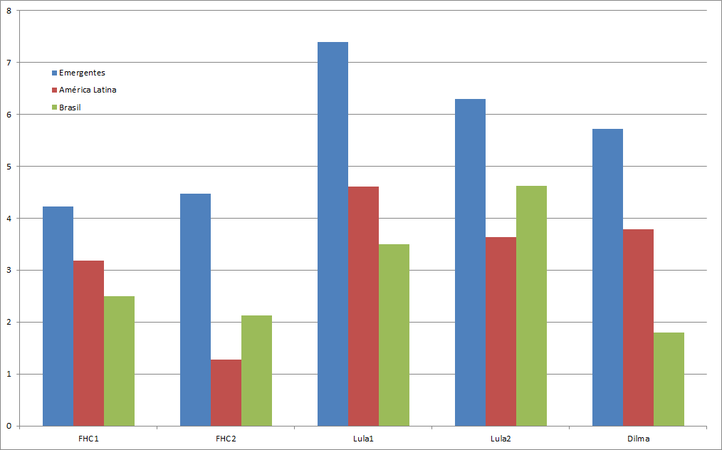
Resultados das Mudanças... Até Aqui...

Slide 16
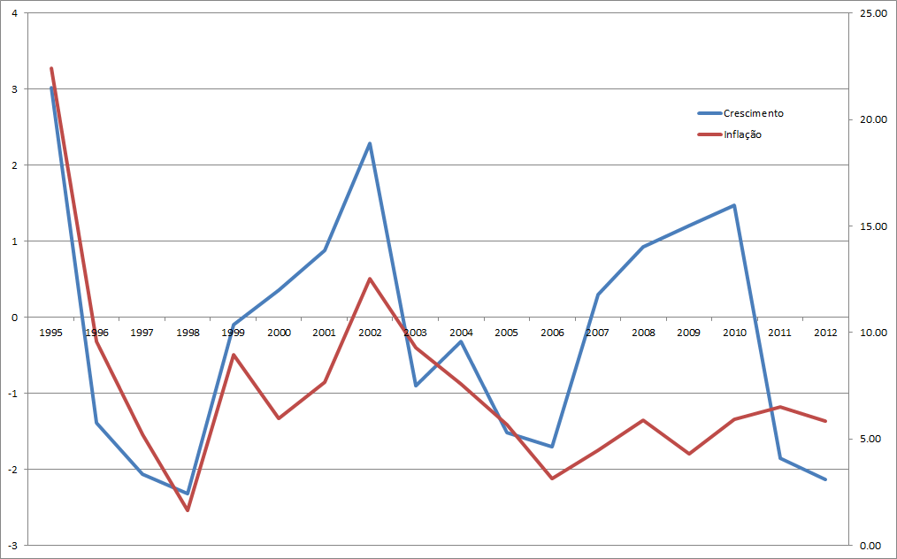
Trocando Crescimento por...

Slide 17
Consideração Final
Estamos em vias de trocar um modelo de crescimento que deu certo em outros países e que nos anos que foi usado no Brasil conseguiu promover um crescimento modesto porém com distribuição de renda e inclusão social por um modelo de crescimento que fracassou em outros países e que no passado nos levou a um crescimento não sustentado com concentração de renda e exclusão social.

